Slide 1



Database Programming with SQL
12-1
Sentencias INSERT
Copyright © 2020, Oracle y/o sus filiales. Todos los derechos reservados.

Slide 2


Objetivos
En esta lección, aprenderá a:
−Explicar la importancia de poder modificar los datos de una base de datos
−Construir y ejecutar sentencias INSERT que insertan una única fila con una cláusula VALUES
−Construir y ejecutar sentencias INSERT que utilizan valores especiales, valores nulos y valores de fecha
−Construir y ejecutar sentencias INSERT que copian filas de una tabla a otra mediante una subconsulta

Slide 3
Objetivo
Hasta ahora, ha aprendido cómo acceder a datos de una base de datos
Ha llegado el momento de aprender a realizar cambios en los datos de la base de datos
En la empresa, las bases de datos son dinámicas
Están constantemente en el proceso de inserción, actualización y supresión de datos

Slide 4
Objetivo
Piense en cuántas veces cambia la base de datos de alumnos de la escuela de un día a otro y de un año a otro
Si no se realizaran cambios, la base de datos perdería rápidamente su utilidad
En esta lección, comenzará a utilizar sentencias de lenguaje de manipulación de datos (DML) para realizar cambios en una base de datos

Slide 5
Copia de Tablas antes de la Inserción
Será el responsable de la modificación de tablas en el esquema
También será responsables de restaurarlos al igual que un administrador de base de datos real asume esta responsabilidad
Para mantener las tablas de esquema en su estado original, realizará una copia de cada tabla antes de terminar las actividades prácticas de esta lección y de las posteriores
En cada actividad práctica, utilizará la copia de la tabla que cree, pero no la original
Si por accidente modificara una copia de la tabla, podrá utilizar la tabla original para restaurar la copia

Slide 6
Copia de Tablas antes de la Inserción
Debe asignar un nombre a cada tabla copiada: copy_tablename
Las copias de tablas no heredarán las reglas de integridad de clave primaria a clave ajena asociadas (restricciones de relación) de las tablas originales
Sin embardo, los tipos de dato de columna se heredan de las tablas copias

Slide 7
Sintaxis para Crear una Copia de una Tabla
Cree la sintaxis de tabla:
CREATE TABLE copy_tablename
AS (SELECT * FROM tablename);
Por ejemplo:
CREATE TABLE copy_employees AS (SELECT * FROM employees);
CREATE TABLE copy_departments AS (SELECT * FROM departments);

Slide 8
Sintaxis para Crear una Copia de una Tabla
Para verificar y ver la copia de la tabla, utilice las siguientes sentencias DESCRIBE y SELECT:
DESCRIBE copy_employees;
SELECT * FROM copy_employees;
DESCRIBE copy_departments;
SELECT * FROM copy_departments;
Notes:
Presenter
2020-08-14 14:02:15
--------------------------------------------
La estructura y el contenido de la tabla también se pueden ver con el Explorador de Objetos en APEX.

Slide 9
INSERT
La sentencia INSERT se utiliza para agregar una nueva fila a una tabla. La sentencia necesita tres valores:
−el nombre de la tabla
−los nombres de las columnas de la tabla que se va a rellenar
−los valores correspondientes para cada columna
¿Cómo podemos INSERTAR los datos siguientes para crear un nuevo departamento en la tabla copy_departments?
DEPARTMENT_ID | DEPARTMENT_NAME | MANAGER_ID | LOCATION_ID
200 | Human Resources | 205 | 1500

Slide 10
INSERT
La siguiente sintaxis utiliza INSERT para agregar un nuevo departamento a la tabla copy_departments
Esta sentencia muestra explícitamente cada columna tal y como aparece en la tabla
Los valores para cada columna se muestran en el mismo orden
−Tenga en cuenta que los valores de número no están entre comillas simples
INSERT INTO copy_departments
(department_id, department_name, manager_id, location_id) VALUES (200,'Human Resources', 205, 1500);
DEPARTMENT_ID | DEPARTMENT_NAME | MANAGER_ID | LOCATION_ID
200 | Human Resources | 205 | 1500
Notes:
Presenter
2020-08-14 14:02:15
--------------------------------------------
Los nombres de columna se pueden mostrar en cualquier orden (aunque no supone ninguna ventaja hacerlo así) mientras que los valores de columna se muestran en el mismo orden que los nombres de columna.

Slide 11

INSERT
Otra forma de insertar valores en una tabla es agregarlos implícitamente omitiendo los nombres de columna
Una precaución: los valores de cada columna deben coincidir exactamente con el orden por defecto en el que aparecen en la tabla (como se muestra en una sentencia DESCRIBE) y se debe proporcionar un valor para cada columna
Notes:
Presenter
2020-08-14 14:02:16
--------------------------------------------
Nota: en el momento de la escritura, la función DESCRIBE no funciona como se esperaba en APEX. Mientras sea así, utilice el Explorador de Objetos para ver la información detallada de la tabla.

Slide 12
INSERT
La sentencia INSERT en este ejemplo se ha escrito sin nombrar explícitamente las columnas
Sin embargo, para mayor claridad, es mejor utilizar los nombres de columna en una cláusula INSERT
INSERT INTO copy_departments VALUES
(210,'Estate Management', 102, 1700);
DEPARTMENT_ID | DEPARTMENT_NAME | MANAGER_ID | LOCATION_ID
210 | Estate Management | 102 | 1700

Slide 13
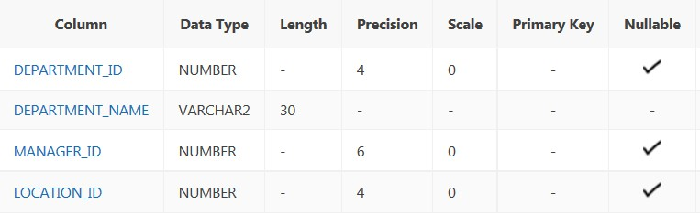
Comprobación de la Tabla en Primer Lugar
Antes de insertar datos en una tabla, debe comprobar varios detalles de la tabla
La sentencia de nombre de tabla DESCRIBE devolverá una descripción de la estructura de la tabla y el gráfico de resumen de la tabla
RESUMEN DE LA TABLA COPY_DEPARTMENTS:
Notes:
Presenter
2020-08-14 14:02:17
--------------------------------------------
Nota: como esta tabla se creó como copia de la tabla de departamentos, la restricción de clave primaria no se ha copiado de la original.

Slide 14
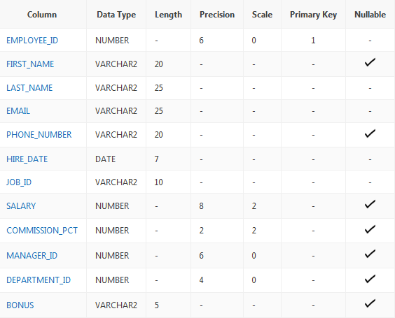
Resumen de la Tabla
Como se muestra en el ejemplo, el resumen de la tabla proporciona información sobre cada columna de la tabla, como:
−permiso de valores duplicados
−tipo de dato permitido
−cantidad de datos permitida
−permiso de valores NULL

Slide 15
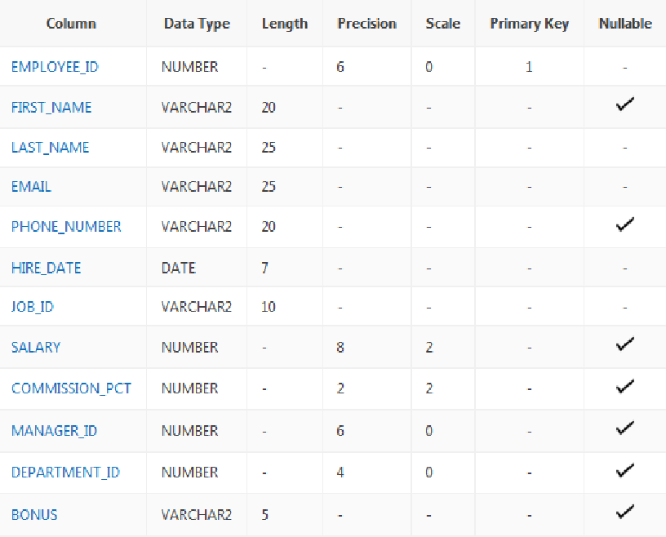
Resumen de la Tabla
Observe que la columna Tipo de Dato para los tipos de dato de caracteres especifica entre paréntesis el número máximo de caracteres permitidos

Slide 16
Resumen de la Tabla
First_name tiene un tipo de dato VARCHAR2(20), esto significa que se pueden introducir un máximo de 20 caracteres para esta columna

Slide 17
Resumen de la Tabla
Para los tipos de dato Number, los paréntesis especifican la precisión y la escala
La precisión es el número total de dígitos y la escala es el número de dígitos a la derecha de la posición decimal
Notes:
Presenter
2020-08-14 14:02:18
--------------------------------------------
Los tipos de dato se tratan más detalladamente más adelante en el curso.

Slide 18
Resumen de la Tabla
La columna SALARY permite números con una precisión de 8 y una escala de 2
El valor máximo permitido en esta columna es 999999,99

Slide 19

Inserción de Filas con Valores Nulos
La sentencia INSERT no necesita especificar todas las columnas: se pueden excluir las columnas con valores nulos
Si a todas las columnas que necesitan un valor se les asigna un valor, la inserción funciona

Slide 20

Inserción de Filas con Valores Nulos
En nuestro ejemplo, la columna EMAIL se define como una columna NOT NULL
Un intento implícito de agregar valores a la tabla como el que se muestra generará un error
INSERT INTO copy_employees
(employee_id, first_name, last_name, phone_number, hire_date,
job_id, salary) VALUES
(302,'Grigorz','Polanski', '8586667641', '15-Jun-2017', 'IT_PROG',4200);
Notes:
Presenter
2020-08-14 14:02:19
--------------------------------------------
Se ha omitido la columna EMAIL en la inserción, por lo que la inserción falla ya que no se permiten valores NULL para la columna EMAIL.

Slide 21

Inserción de Filas con Valores Nulos
Una inserción implícita insertará automáticamente un valor nulo en las columnas que permiten valores nulos
Para agregar explícitamente un valor nulo a una columna que permite valores nulos, utilice la palabra clave NULL en la lista VALUES

Slide 22
Inserción de Filas con Valores Nulos
Para especificar cadenas vacías y/o fechas que faltan, utilice comillas simples vacía (sin espacios entre ellas de esta forma") para los datos que faltan
INSERT INTO copy_employees
(employee_id, first_name, last_name, email, phone_number, hire_date, job_id, salary)
VALUES
(302,'Grigorz','Polanski', 'gpolanski', '', '15-Jun-2017', 'IT_PROG',4200);
EMPLOYEE_ID | FIRST_NAME | LAST_NAME | EMAIL | PHONE_NUMBER | HIRE_DATE | JOB_ID | SALARY
302 | Grigorz | Polanski | gpolanski | - | 15-Jun-2017 | IT_PROG | 4200
COMM_PCT | MGR_ID | DEPT_ID | BONUS
- | - | - | -
…..
Notes:
Presenter
2020-08-14 14:02:20
--------------------------------------------
NOTA: los nombres de columna en la salida se han abreviado para que quepan en la diapositiva.

Slide 23
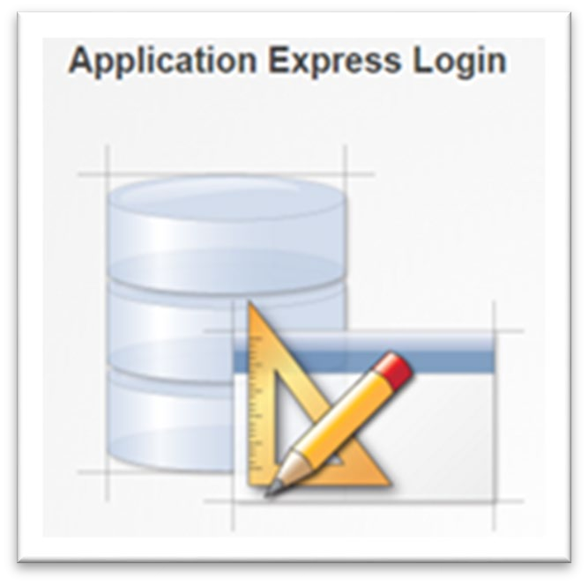
Inserción de Valores Especiales
Los valores especiales como SYSDATE y USER se pueden introducir en la lista VALUES de una sentencia INSERT
SYSDATE colocará la fecha y hora actuales en una columna
USER insertará el nombre de usuario de la sesión actual, que es OAE_PUBLIC_USER en Oracle Application Express

Slide 24
Inserción de Valores Especiales
En este ejemplo se agrega USER como apellido y SYSDATE para la fecha de contratación
INSERT INTO copy_employees
(employee_id, first_name, last_name, email, phone_number, hire_date,
job_id, salary) VALUES
(304,'Test',USER, 't_user', 4159982010, SYSDATE, 'ST_CLERK',2500);
EMPLOYEE_ID | FIRST_NAME | LAST_NAME | EMAIL | PHONE_NUMBER | HIRE_DATE | JOB_ID | SALARY
304 | Test | APEX_PUBLIC_USER | t_user | 4159982010 | 15-Jun-2017 | ST_CLERK | 2500
COMM_PCT | MGR_ID | DEPT_ID | BONUS
- | - | - | -
…..
Notes:
Presenter
2020-08-14 14:02:21
--------------------------------------------
Algunas columnas se han omitido de la salida por motivos de visualización.

Slide 25
Inserción de Valores de Fecha Específicos
El modelo de formato por defecto para tipos de dato de fecha es DD-Mes-AAAA
Con este formato de fecha, la hora por defecto de medianoche (00:00:00) también se incluye
En la sección anterior, hemos aprendido cómo utilizar la función TO_CHAR para convertir una fecha en una cadena de caracteres cuando queremos recuperar y mostrar un valor de fecha con un formato que no es el formato por defecto

Slide 26
Inserción de Valores de Fecha Específicos
Este es un recordatorio de TO_CHAR:
SELECT first_name, TO_CHAR(hire_date,'Month, fmdd, yyyy') FROM employees
WHERE employee_id = 101;
FIRST_NAME | TO_CHAR(HIRE_DATE,'MONTH,FMDD,YYYY')
Neena | September, 21, 1989
DP 12-1
Sentencias INSERT
Copyright © 2020, Oracle y/o sus filiales. Todos los derechos reservados.
27

Slide 27
Inserción de Valores de Fecha Específicos
Del mismo modo, si deseamos INSERTAR una fila con un formato que no sea el formato por defecto para una columna de fecha, debemos utilizar la función TO_DATE para convertir el valor de fecha (cadena de caracteres) en una fecha
INSERT INTO copy_employees
(employee_id, first_name, last_name, email, phone_number, hire_date,job_id, salary)
VALUES
(301,'Katie','Hernandez', 'khernandez','8586667641', TO_DATE('July 8, 2017', 'Month fmdd, yyyy'),
'MK_REP',4200);

Slide 28
Inserción de Valores de Fecha Específicos
Un segundo ejemplo de TO_DATE permite la inserción de una hora del día concreta, sustituyendo el la hora de medianoche por defecto
INSERT INTO copy_employees
(employee_id, first_name, last_name, email, phone_number, hire_date, job_id, salary)
VALUES
(303,'Angelina','Wright', 'awright','4159982010', TO_DATE('July 10, 2017 17:20', 'Month fmdd, yyyy HH24:MI'),
'MK_REP', 3600);
SELECT first_name, last_name,
TO_CHAR(hire_date, 'dd-Mon-YYYY HH24:MI') As "Date and Time" FROM copy_employees
WHERE employee_id = 303;
FIRST_NAME | LAST_NAME | Date and Time
Angelina | Wright | 10-Jul-2017 17:20

Slide 29
Uso de una Subconsulta para Copiar Filas
Cada sentencia INSERT que hemos visto hasta el momento solo agrega una fila a la tabla
Sin embargo, suponga que deseamos copiar 100 filas de una tabla a otra
No queremos tener que escribir y ejecutar 100 sentencias INSERT independientes, una tras otra
Eso llevaría mucho tiempo
Afortunadamente, SQL nos permite utilizar una subconsulta dentro de una sentencia INSERT
Notes:
Presenter
2020-08-14 14:02:22
--------------------------------------------
NOTA: en la lección 3 de esta sección, veremos la sentencia INSERT ALL. Esta permite agregar varias filas en una sentencia SQL.

Slide 30
Uso de una Subconsulta para Copiar Filas
Todos los resultados de la subconsulta se insertan en la tabla
Por lo tanto podamos copiar 100 filas (o 1000 filas) con una subconsulta de varias filas en INSERT
Como era de esperar, no necesita una cláusula VALUES al utilizar una subconsulta para copiar filas porque los valores insertados serán exactamente los valores devueltos por la subconsulta

Slide 31
Uso de una Subconsulta para Copiar Filas
En el ejemplo que se muestra, una nueva tabla denominada SALES_REPS se está rellenando con copias de algunas de las filas y columnas de la tabla EMPLEADOS
La cláusula WHERE selecciona aquellos empleados que tengan identificadores de trabajo como "%REP%"
INSERT INTO sales_reps(id, name, salary, commission_pct) SELECT employee_id, last_name, salary, commission_pct FROM employees
WHERE job_id LIKE '%REP%';
Notes:
Presenter
2020-08-14 14:02:23
--------------------------------------------
NOTA: para ejecutar la sentencia INSERT anterior, se tendrá que crear primero la tabla sales_reps.

Slide 32
Uso de una Subconsulta para Copiar Filas
El número de columnas y sus tipos de dato de la lista de columnas de la cláusula INSERT deben coincidir con el número de columnas y sus tipos de dato de la subconsulta
La subconsulta no está incluida entre paréntesis como se hace con las subconsultas en la cláusula WHERE de una sentencia SELECT

Slide 33
Uso de una Subconsulta para Copiar Filas
Si deseamos copiar todos los datos: todas las filas y todas las columnas: la sintaxis es aún más sencilla
Para seleccionar todas las filas de la tabla EMPLEADOS e insertarlos en la tabla SALES_REPS, la sentencia se escribe de la siguiente forma:
INSERT INTO sales_reps
SELECT *
FROM employees;
De nuevo, esto solo funcionará si ambas tablas tienen el mismo número de columnas que coincida con los tipos de dato y que estén en el mismo orden

Slide 34
Terminología
Entre los términos clave utilizados en esta lección se incluyen:
−INSERT INTO
−USER
−Transaction
−Explícito

Slide 35


Resumen
En esta lección, debe haber aprendido lo siguiente:
−Explicar la importancia de poder modificar los datos de una base de datos
−Construir y ejecutar sentencias INSERT que insertan una única fila con una cláusula VALUES
−Construir y ejecutar sentencias INSERT que utilizan valores especiales, valores nulos y valores de fecha
−Construir y ejecutar sentencias INSERT que copian filas de una tabla a otra mediante
una subconsulta

